Slide 1



HISTOIRE GEOGRAPHIE EDUCATION CIVIQUE
Le diaporama à l’oral du brevet des collèges
REUSSITE
DNB

Slide 2
HISTOIRE GEOGRAPHIE EDUCATION CIVIQUE
Le diaporama à l’oral du brevet des collèges
Une méthode
pour réussir
une réponse organisée ou
développement construit

Slide 3
HISTOIRE GEOGRAPHIE EDUCATION CIVIQUE
Le diaporama à l’oral du brevet des collèges
Ce qu’il ne faut pas faire!
Voici les erreurs à éviter :
★ Brouillonne
★ Oublier son auditoire
★ Indigeste, trop de diapo
★ Illisible
★ Ennuyeuse
★ Discours trop compliqué
★ Interminable

Slide 4
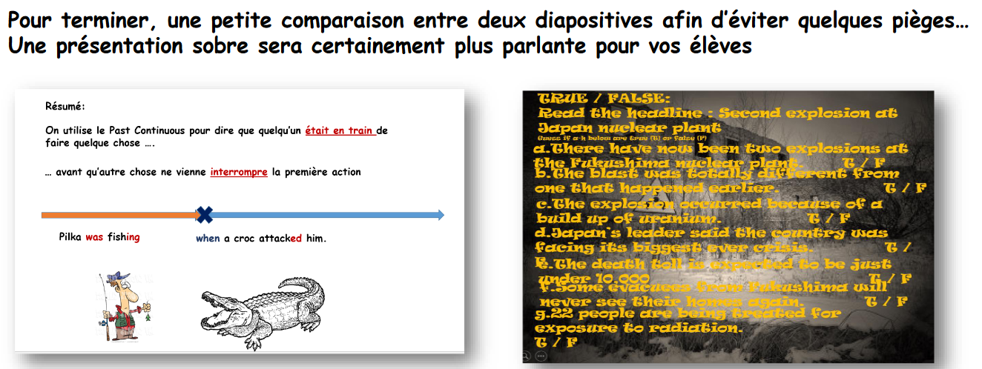

HISTOIRE GEOGRAPHIE EDUCATION CIVIQUE
Le diaporama à l’oral du brevet des collèges

Slide 5
HISTOIRE GEOGRAPHIE EDUCATION CIVIQUE
Le diaporama à l’oral du brevet des collèges
L’objectif d’un diaporama est de créer un véritable support interactif. Un diaporama est destiné à être vu, non à être lu !
Le diaporama est un support : l’élève ne doit pas lire les diapositives (ce qui équivaut à lire ses notes).
L’élève peut avoir des notes avec lui. Il peut jeter des coups d’oeil dessus. L’oral doit être préparé.
Rendre ma présentation vivante :
- Commenter les documents en les montrant,
- Expliquer les mots difficiles,
- Varier les intonations de la voix.
(parler audiblement, avoir un vocabulaire correct, sourire, regarder les membres du jury), en n’hésitant pas à faire état de ce qui n’a été difficile pour vous et en expliquant pourquoi…

Slide 6
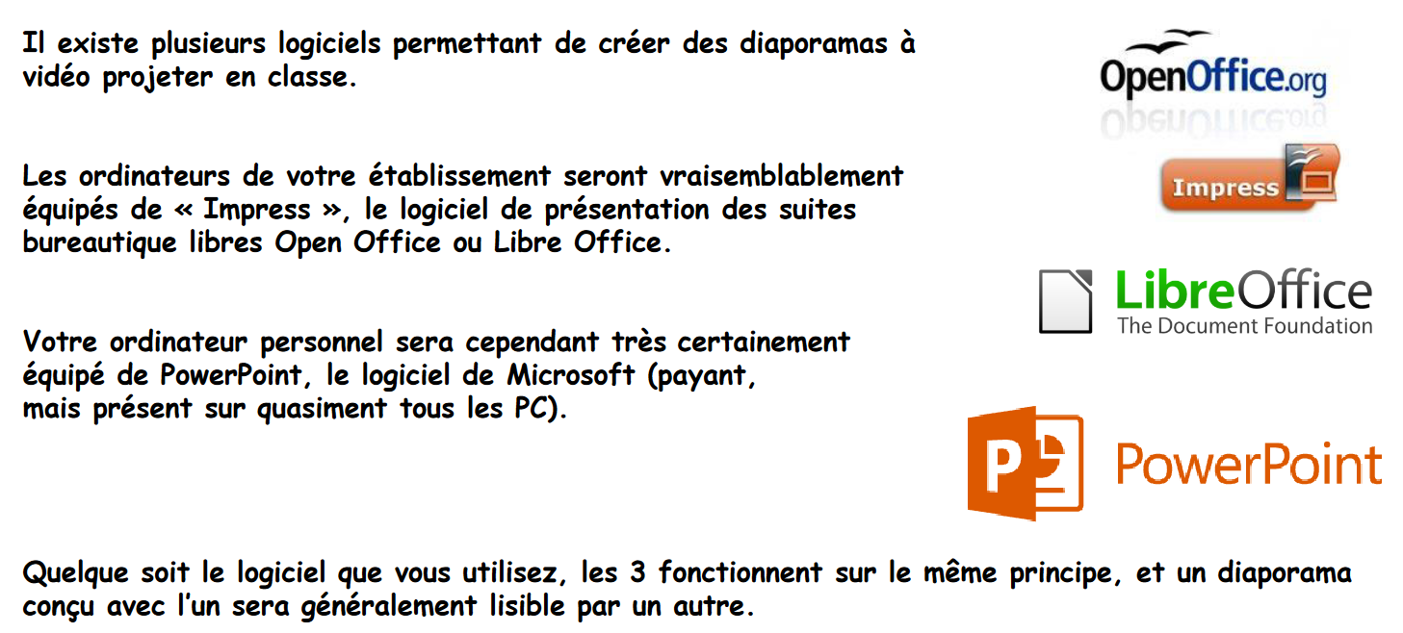

Slide 7
Cinq règles pour un diaporama réussi
1/ Limiter le nombre de diapositives : l’attention du public diminue après 5 diapositives !
2/ Privilégier un fond blanc et une seule police de caractère, de préférence de couleur noire. La taille des caractères doit être au minimum de 18. Mes diapositives sont bien lisibles de loin
3/ Les images proposées doivent être de taille raisonnable : pas de timbre-poste / pas d’image couvrant plus de 50% de l’écran. Chaque diapositive doit comporter au maximum 2 images comportant un titre, une légende et la source (adresse de consultation sur Internet).
4/ Faites attention aux fautes d’orthographe : elles sont très visibles sur un grand écran.
5/ J’ai préparé un commentaire oral qui complète ce qui est projeté

Slide 8
Réaliser un diaporama pour présenter mon sujet de recherche
1 ère étape - Avant la création du diaporama :
1. rechercher des informations sur le sujet (voir fiche « Petit mémento pour effectuer une recherche
documentaire »). Rechercher des images.
2. faire un plan structuré. Synthétiser le texte pour ne garder que l’essentiel
3. choisir la place précise de chaque image
2 ème étape - Pour commencer le diaporama :
1 – la 1ère diapositive doit contenir le titre et l’introduction écrire la problématique + plan de votre exposé.
2 – la 2ème , 3ème et 4ème diapositives présentent les grandes parties titre, légendes
3 - la 5ème diapo est la conclusion.
3 ème étape - Réalisation des diapositives suivantes :
1- allez à l’essentiel, ne mettez pas trop de texte
2 – insérer les images en n’oubliant pas de mettre une légende et de citer les sources précises.
4 ème étape - Travailler sur l’esthétique du diaporama :
1 – choisir un arrière plan.
2 –travailler sur les transitions.
3 – améliorer l’apparition des titres en créant des effets.
4 - chaque diapo doit être bien lisible de loin.
5 - limitez les effets visuels et gardez une certaine constance entre vos diapos (couleurs, fonds d’écran, polices...)

Slide 9
Mon diaporama ne contient aucun faute d’orthographe
Mes diapositives sont bien lisibles de loin
Mes diapositives ne sont pas trop chargées
Mon plan est intégré au diaporama
Mes illustrations sont pertinentes et légendées
J’ai limité les animations et effets de transition
J’ai préparé un commentaire oral qui complète ce qui est projeté

